Slide 1
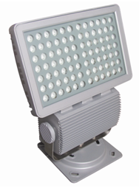
【 型号:F2032A/B5/B】
概述
防水： 1.使用防水透气螺塞，平衡内外压差，避免热胀冷缩时吸进水气，出现凝结现象； 2.密封圈采用进口耐老化硅橡胶原料； 3.防护等级IP66. 防雷: 设计中采用针对感应雷击及静电（ESD) 的专用防护元件，器件性能符合IEC61000-4(Level4)的检测标准。突波电流(Peak Current)最高可达3000A(8/20μS) 。 宽范围的输入电压：全电压，100～240VAC±10%，设计优点: 1.全电压设计，适合世界及中国各地区电压尤其适合电压起伏较大的地区,全电压能保证LED灯具的亮度及寿命。 | 2 .全电压设计的灯具，可减少外部电源接线及电源防水的问题，使LED产品及系统安装成本低，节省安装成本;安装方便快速，保证LED 产品及系统的质量。 结构: 1.根据LED散热特性，合理的散热通路设计，使LED的热量快速通过灯具结构传导出来，保证LED发光效率及使用寿命； 2.灯体整体大气、美观，纵向通过手动即可轻松调节透光角度，横向通过底盘刻度精确调节转动方向，调节任意角度，灯体重心均可保持平衡状态。 安装：底座螺丝固定安装，安装简单方便。 控制方式：采用标准DMX512（1990）协议控制，1670万种RGB合成真彩色，实现同步、追逐、流水等变化。 应用场所：广场、公园及雕塑橱窗、标志物、桥梁、建筑立面照明、景区景观照明。

Slide 2
技术参数
产品型号 | F2032 A/B5/B系列
光源 | LED
单颗LED功率 | 1W/1.5W/2.2W
LED寿命 | 5万小时
LED数量 | 108颗
LED颜色(单色) | 红/绿/蓝/琥珀/白/中性白/暖白
LED颜色(全彩) | 红/绿/蓝
光束角（FWHM） | 10°/15°/20°/30°/45°/60°/25*15°/5015°
外壳材质 | 压铸铝，银灰色静电喷塑表面处理
玻璃材质 | 10mm钢化超白玻璃,钻石银表面颜色处理
LED驱动方式 | 350mA/500mA/700mA恒流驱动
输入电源 | 100～240VAC±10%，50/60Hz；DC36V
系统功率 | 128W/190W/270W（高压）；115W/170W/246W（低压）
防雷击ESD保护 | IEC61000-4（Level 4)
防护等级 | IP66
电缆线 | 3*1.0mm² 橡胶线（高压）；2*1.0mm² 橡胶线（低压）
信号线 | 超五类双屏蔽4对双绞线
控制 | 适用DMX512（1990）
电气安全等级 | I类；III类
环境温度 | -20℃~+55 ℃(Ta+10℃)
功率因数（PF） | 0.94
冷启动电流（Max） | 30A(A)/60A(B5)
净重 | 25KG

Slide 3
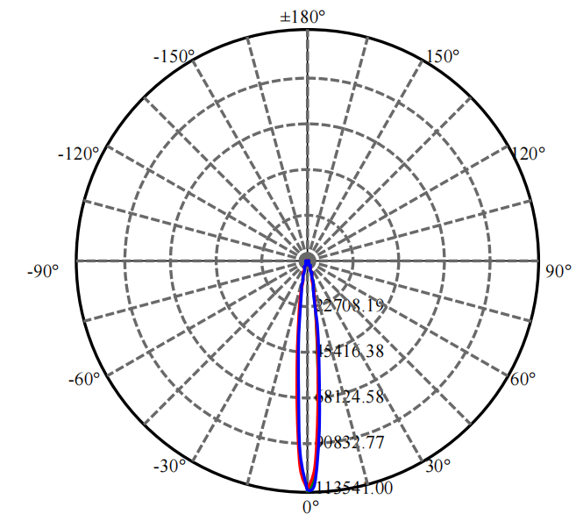
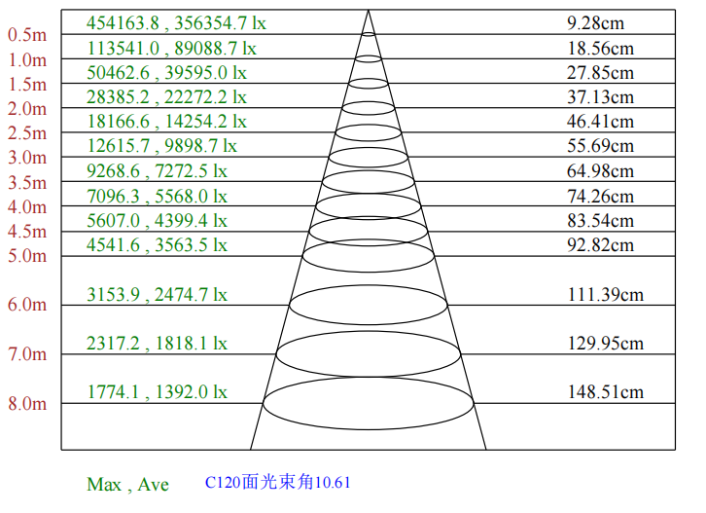
配光曲线
F2032A-108-UN(10-OL-108WN-AA，CT)
颜色 | 总输出（流明） | 功率（瓦特）
中性白 | 10851 | 119

Slide 4
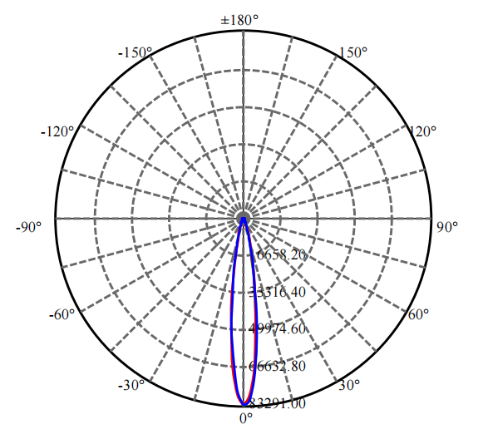
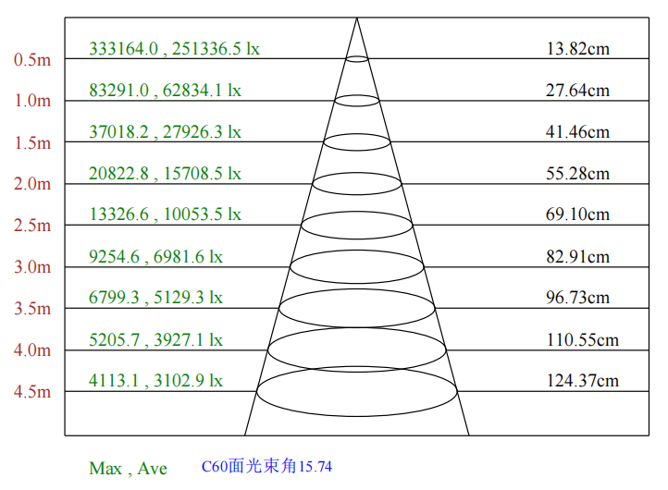
配光曲线
F2032A-108-UN(15-OL-108WN-AA，CT)
颜色 | 总输出（流明） | 功率（瓦特）
中性白 | 11048 | 119

Slide 5
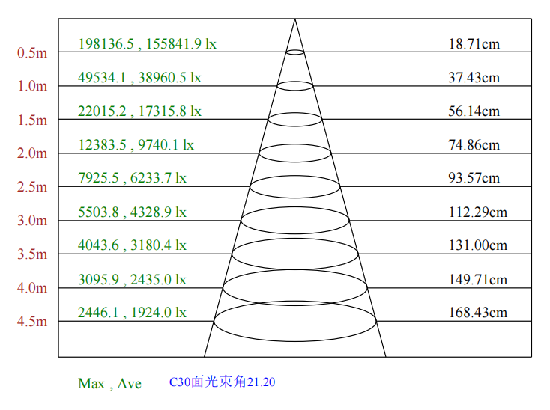
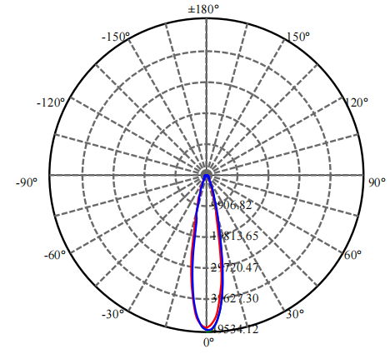
配光曲线
F2032A-108-UN(20-OL-108WN-AA，CT)
颜色 | 总输出（流明） | 功率（瓦特）
中性白 | 11078 | 119

Slide 6
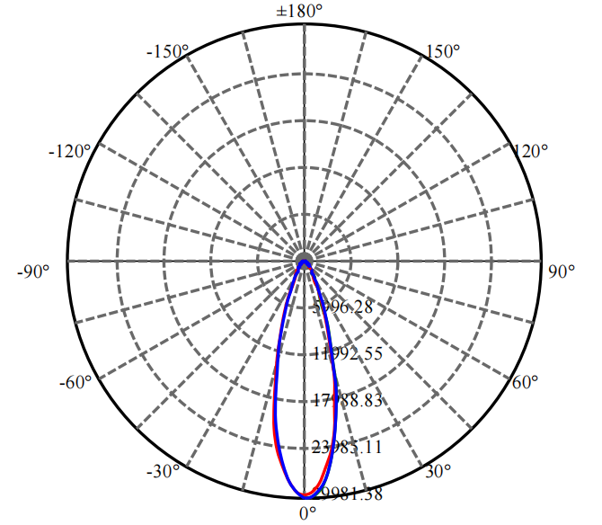
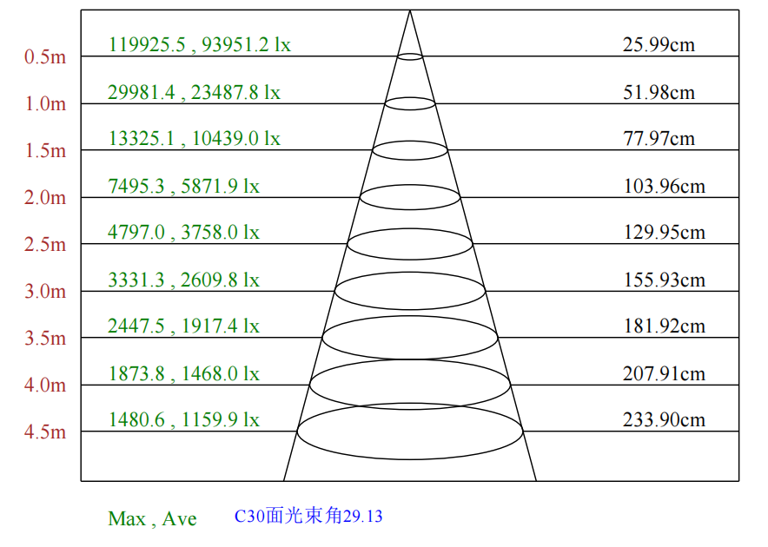
配光曲线
F2032A-108-UN(30-OL-108WN-AA，CT)
颜色 | 总输出（流明） | 功率（瓦特）
中性白 | 10999 | 119

Slide 7
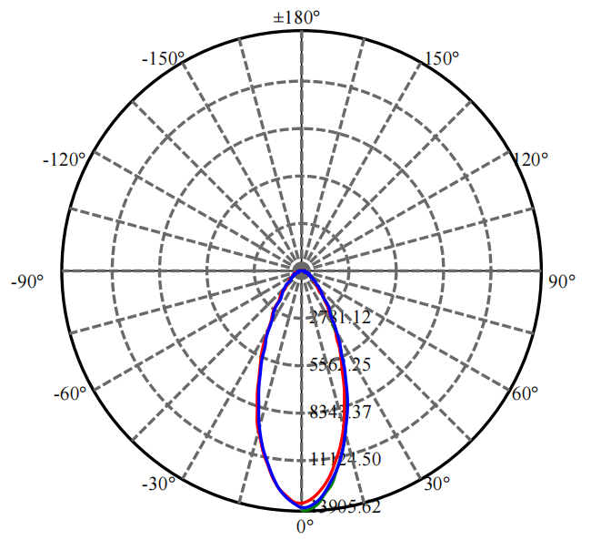
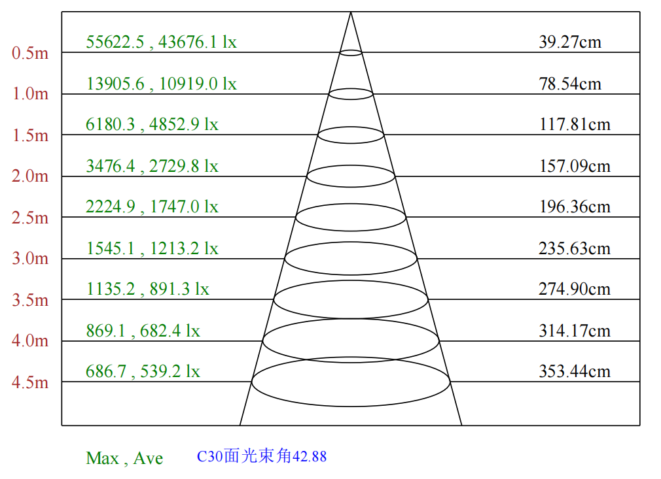
配光曲线
F2032A-108-UN(45-OL-108WN-AA，CT)
颜色 | 总输出（流明） | 功率（瓦特）
中性白 | 10535 | 119

Slide 8
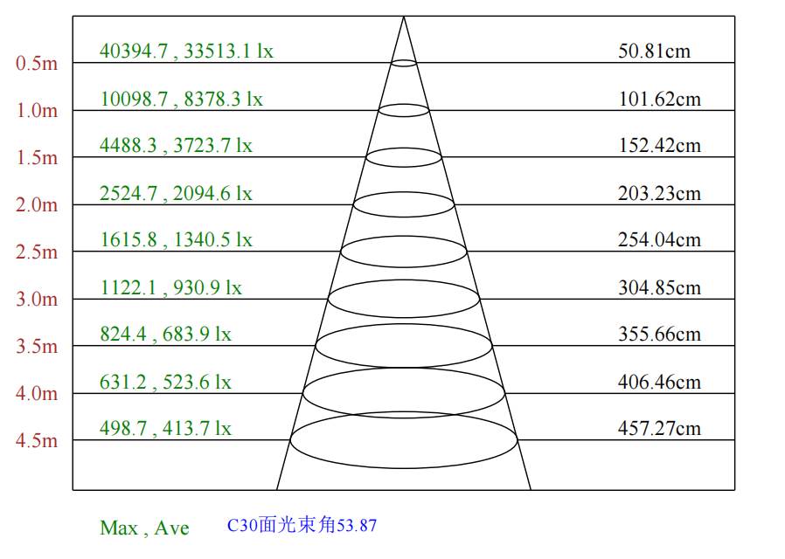
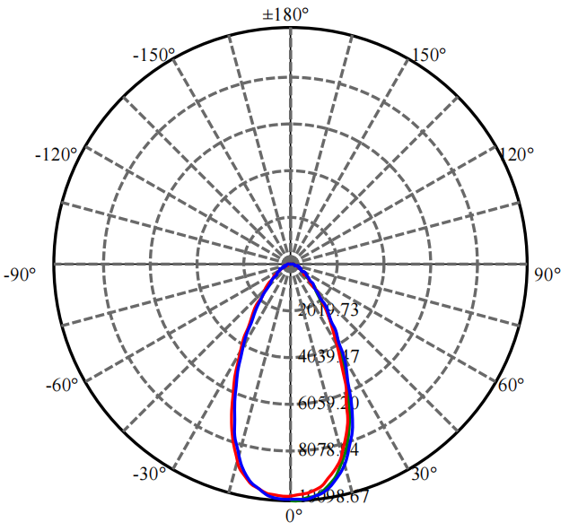
配光曲线
F2032A-108-UN(60-OL-108WN-AA，CT)
颜色 | 总输出（流明） | 功率（瓦特）
中性白 | 10389 | 119

Slide 9
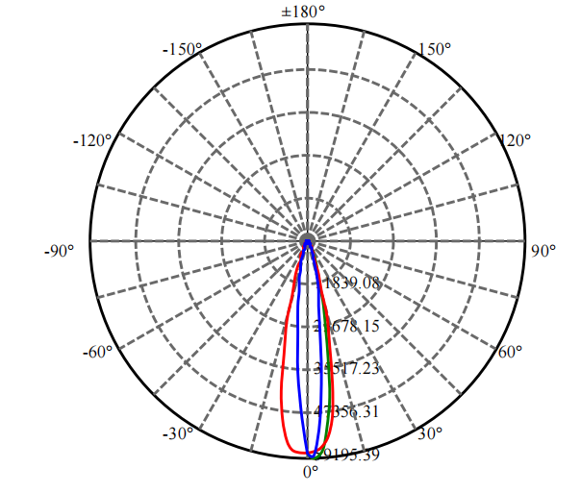
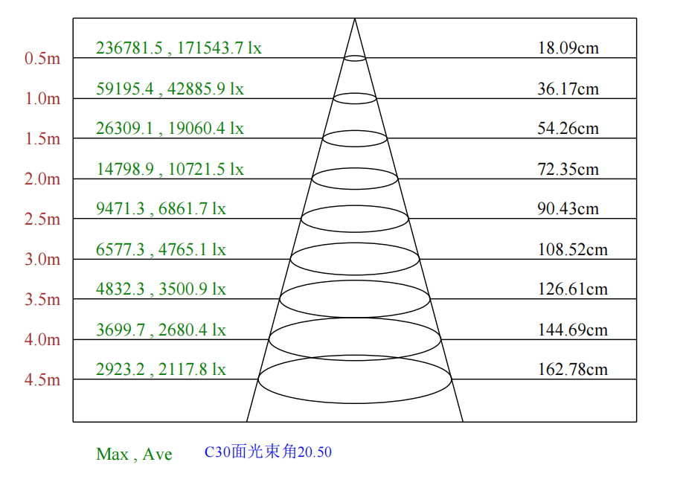
配光曲线
F2032A-108-UN(2515-OL-108WN-AA，CT)
颜色 | 总输出（流明） | 功率（瓦特）
中性白 | 10850 | 119

Slide 10
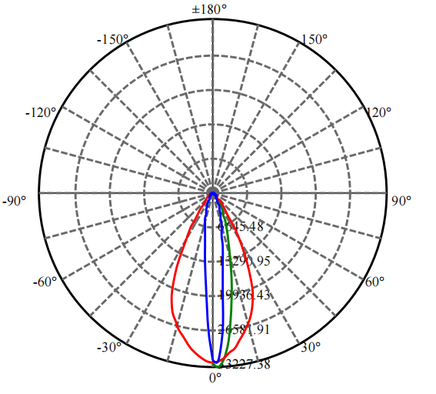
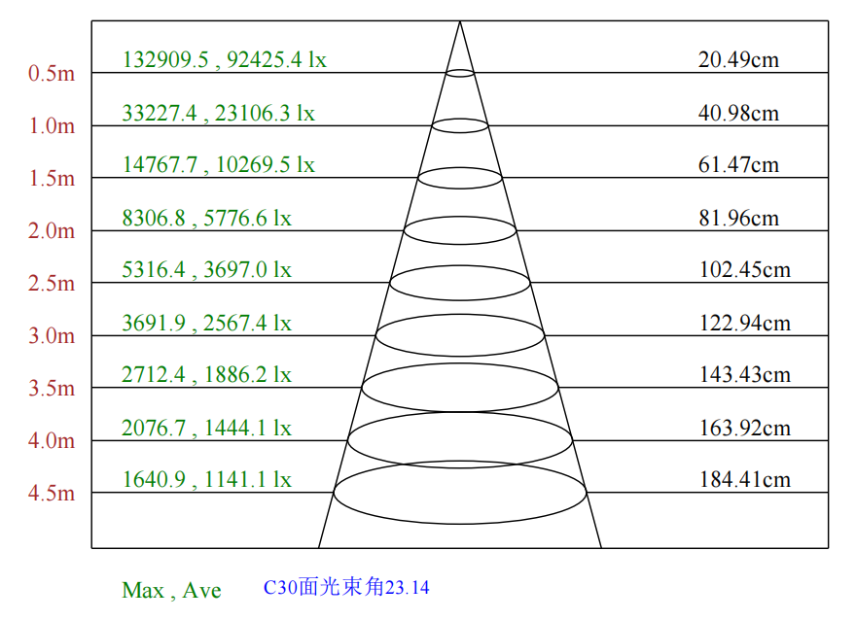
配光曲线
F2032A-108-UN(5015-OL-108WN-AA，CT)
颜色 | 总输出（流明） | 功率（瓦特）
中性白 | 11137 | 119

Slide 11
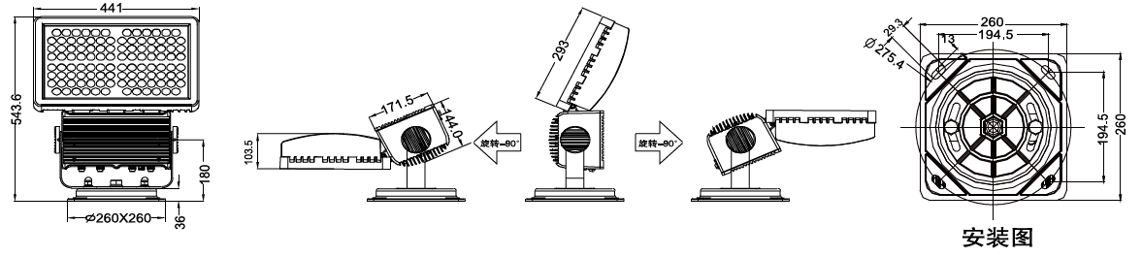
灯具尺寸（mm)

Slide 12
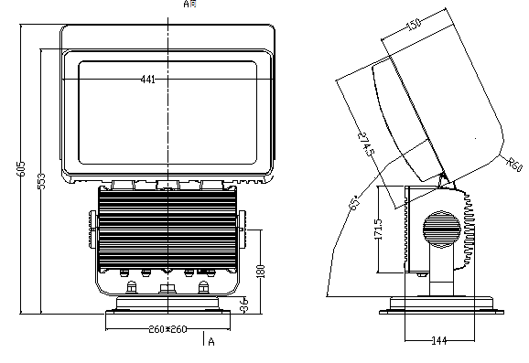
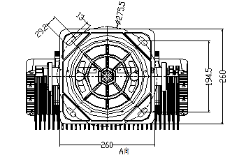
灯具尺寸（mm)
带遮光罩

